Slide 1
Проблеми застосування реквізиції в умовах воєнного стану
Василь Крат,
суддя Верховного Суду, кандидат юридичних наук, доцент
06 грудня 2024 року

Slide 2
В ЦК України міститься незначна кількість випадків, за яких законодавець урегулював ті чи інші цивільні відносини дотичні до воєнних дій або воєнного стану. Наприклад: 1. оголошення фізичної особи померлою (стаття 46 ЦК України); 2. зупинення перебігу позовної давності якщо позивач або відповідач перебуває у складі Збройних Сил України або в інших створених відповідно до закону військових формуваннях, що переведені на воєнний стан (пункт 4 частини першої статті 263 ЦК України); 3. не вважаються примусовою працею військова або альтернативна (невійськова) служба, робота чи служба, яка виконується особою за вироком чи іншими рішеннями суду, а також робота чи служба відповідно до законів про воєнний і про надзвичайний стан (абз. 2 частини 3 статті 312 ЦК України); 4. в умовах воєнного або надзвичайного стану майно може бути примусово відчужене у власника з наступним повним відшкодуванням його вартості (частина 2 статті 353 ЦК України).
Приватне право і війна
Постанова КЦС ВС від 20.06.2024 у справі № 216/5657/22

Slide 3
Під реквізицією варто розуміти примусове оплатне відчуження майна державою у власника при існуванні надзвичайних обставин на підставі та в порядку, встановленому законом, за умови попереднього і повного відшкодування його вартості або без такого.
Реквізиція
Постанова КЦС ВС від 08.08.2018 у справі № 284/276/16-ц

Slide 4
Метою реквізиції є усунення або запобігання тим наслідкам, що виникли або можуть виникнути наступити через стихійне лихо, аварію, епідемію, епізоотію, воєнний або надзвичайний стан та за інших надзвичайних обставин. У статті 353 ЦК України відбувається регулювання оплатного примусового припинення права власності. Натомість позивач, на підставі судового рішення набула право на компенсацію взамін права на будинок у зоні радіоактивного забруднення. Тобто позивач, як спадкоємець, сам примусив відповідні органи для набуття права на компенсацію за допомогою судового рішення.
Реквізиція
Постанова КЦС ВС від 08.08.2018 у справі № 284/276/16-ц

Slide 5
Реквізиція застосовується за надзвичайних обставин, які вимагають негайних дій, вона провадиться в позасудовому (адміністративному) порядку за рішенням органів державної влади. Адміністративний порядок реквізиції майна у власника обумовлений необхідністю швидкої реакції від органів державної влади на надзвичайні обставини. Норми, що регулюють реквізицію, спрямовані на вирішення колізії публічного інтересу та цивільного права (зокрема, права власності, інших цивільних прав), розв`язання якої відбувається на користь публічного інтересу.
Реквізиція
Постанова КЦС від 13.09.2023 в справі № 707/1298/22

Slide 6
Залежно від підстави проведення реквізиції, два її види: 1. реквізиція за надзвичайних обставин (частина перша статті 353 ЦК України); 2. реквізиція в умовах воєнного або надзвичайного стану (частина друга статті 353 ЦК України). Відмінність між реквізицією (частина перша статті 353 ЦК України) та реквізицією в умовах надзвичайного чи воєнного стану (частина друга статті 353 ЦК України) є момент відшкодування вартості майна: у першому випадку його має бути проведено до примусового відчуження майна, а в другому випадку обов`язок держави відшкодувати вартість майна настає після його примусового відчуження.
Реквізиція
Постанова КЦС від 13.09.2023 в справі № 707/1298/22

Slide 7
Право вимагати повернення майна обумовлюється наявністю в особи статусу «колишнього» власника. За допомогою такої конструкції законодавець створює передумови для охорони інтересів приватних осіб. Повернення майна можливе за умови: припинення надзвичайних обставин, тобто стихійного лиха, аварії, епідемії, епізоотії, воєнного або надзвичайного стану та ін.; збереження майна; заявлення власником позовної вимоги про його повернення до органу, що проводив його реквізицію або якому передано відповідне майно; встановлення можливості повернення (див., зокрема: постанову Верховного Суду в складі колегії суддів Другої судової палати Касаційного цивільного суду від 08 серпня 2018 року в справі № 284/276/16-ц (провадження № 61-11070св18); Крат В. І. Коментар статті 353 Реквізиція // Цивільний кодекс України: науково-практичний коментар. Т. 3: Право власності та інші речові права / за ред. І. В. Спасибо-Фатєєвої. - Харків : ЕКУС, 2023. - С. 224 - 238).
Реквізиція
Постанова КЦС від 13.09.2023 в справі № 707/1298/22

Slide 8
Касаційний суд зауважує, що законодавець визначив юрисдикцію адміністративних судів з розгляду справ про примусове відчуження земельної ділянки, інших об`єктів нерухомого майна, що на ній розміщені, з мотивів суспільної необхідності (статті 350, 351 ЦК України). Вирішення спорів щодо реквізиції чинним законодавством до адміністративного судочинства не віднесений.
Реквізиція і юрисдикція
Постанова КЦС від 13.09.2023 в справі № 707/1298/22

Slide 9
ОП КГС у постанові від 16 лютого 2024 року в справі № 910/10009/22 за подібних обставин справи, дійшов протилежного висновку та витребував автомобіль у Київської обласної адміністрації на користь колишнього власника майна, у якого було вилучено транспортний засіб в умовах правового режиму воєнного стану. Проте, КЦС вважає, що за наявності законодавчого обмеження щодо можливості повернення реквізованого майна до закінчення правового режиму воєнного стану, ОП КГС у постанові від 16 лютого 2024 року у справі № 910/10009/22 дійшов помилкового висновку про можливість витребування такого автомобіля у військової адміністрації на користь колишнього власника. Правова підстава (запровадження правового режиму воєнного стану) не відпала, тому вимоги про повернення вилученого майна в умовах воєнного стану є передчасними і такими, що задоволенню не підлягають. З огляду на викладене, КЦС відповідно до частини третьої статті 403 ЦПК України дійшла висновку про передачу вказаної справи на розгляд Великої Палати для відступлення від правового висновку, викладеного ОП КГС від 16 лютого 2024 року у справі № 910/10009/22.
Чи можливе витребування реквізованого майна на користь колишнього власника до закінчення правового режиму воєнного стану?
Ухвала КЦС ВС від 05.06.2024 у справі № 712/3525/23

Slide 10
42. Як у доктрині приватного права, так і в судовій практиці усталеним є підхід, що: під реквізицією варто розуміти примусове оплатне відчуження майна державою у власника при існуванні надзвичайних обставин на підставі та в порядку, встановленому законом, за умови попереднього і повного відшкодування його вартості або без такого. Метою реквізиції є усунення або запобігання тим наслідкам, що виникли або можуть виникнути, наступити через стихійне лихо, аварію, епідемію, епізоотію, воєнний або надзвичайний стан та за інших надзвичайних обставин; реквізиція застосовується за надзвичайних обставин, які вимагають негайних дій, вона провадиться в позасудовому (адміністративному) порядку за рішенням органів державної влади. Адміністративний порядок реквізиції майна у власника обумовлений необхідністю швидкої реакції від органів державної влади на надзвичайні обставини. Норми, що регулюють реквізицію, спрямовані на вирішення колізії публічного інтересу та цивільного права (зокрема, права власності, інших цивільних прав), розв’язання якої відбувається на користь публічного інтересу;
Чи можливе витребування реквізованого майна на користь колишнього власника до закінчення правового режиму воєнного стану?
Постанова ВП ВС від 23.10.2024 у справі № 712/3525/23

Slide 11
залежно від підстав проведення реквізиції, існує два її види: реквізиція за надзвичайних обставин (частина перша статті 353 ЦК України); реквізиція в умовах воєнного або надзвичайного стану (частина друга статті 353 ЦК України). Відмінність між реквізицією (частина перша статті 353 ЦК України) та реквізицією в умовах надзвичайного чи воєнного стану (частина друга статті 353 ЦК України) полягає у моменті відшкодування вартості майна. У першому випадку його має бути проведено до примусового відчуження майна, а в другому – обов’язок держави відшкодувати вартість майна настає після його примусового відчуження; право вимагати повернення майна обумовлюється наявністю в особи статусу «колишнього» власника. За допомогою такої конструкції законодавець створює передумови для охорони інтересів приватних осіб. Повернення майна можливе за умови: припинення надзвичайних обставин, тобто стихійного лиха, аварії, епідемії, епізоотії, воєнного або надзвичайного стану та ін.; збереження майна; заявлення власником позовної вимоги про його повернення до органу, що проводив його реквізицію або якому передано відповідне майно; встановлення можливості повернення [див., зокрема: постанови Верховного Суду в складі колегій суддів Другої судової палати Касаційного цивільного суду від 08 серпня 2018 року в справі № 284/276/16-ц (провадження № 61-11070св18), від 13 вересня 2023 року у справі № 707/1298/22 (провадження № 61-4120св23)].
Чи можливе витребування реквізованого майна на користь колишнього власника до закінчення правового режиму воєнного стану?
Постанова ВП ВС від 23.10.2024 у справі № 712/3525/23

Slide 12
96. Збройні Сили України мають гостру потребу в забезпеченні матеріальними ресурсами, у тому числі автомобільною технікою, для належного виконання визначених перед ними завдань. Зазначене підтверджується листом командира військової частини А7046 від 06 вересня 2022 року № 1822 (а. с. 114, том 1). 97. Військова частина А7046 підтвердила використання нею реквізованого автомобіля для виконання завдань по обороні України. У свою чергу, позивачка не навела переконливих аргументів на підтвердження того, що відчуження її автомобіля для потреб держави в умовах воєнного стану (з можливістю отримати належну грошову компенсацію) становитиме для неї надмірний тягар. 98. Втручання у право власності позивачки відповідає критерію законності, оскільки відбулося у чітко регламентованому, зрозумілому порядку, який діє в Україні з незначними змінами з 2012 року.
Чи можливе витребування реквізованого майна на користь колишнього власника до закінчення правового режиму воєнного стану?
Постанова ВП ВС від 23.10.2024 у справі № 712/3525/23

Slide 13
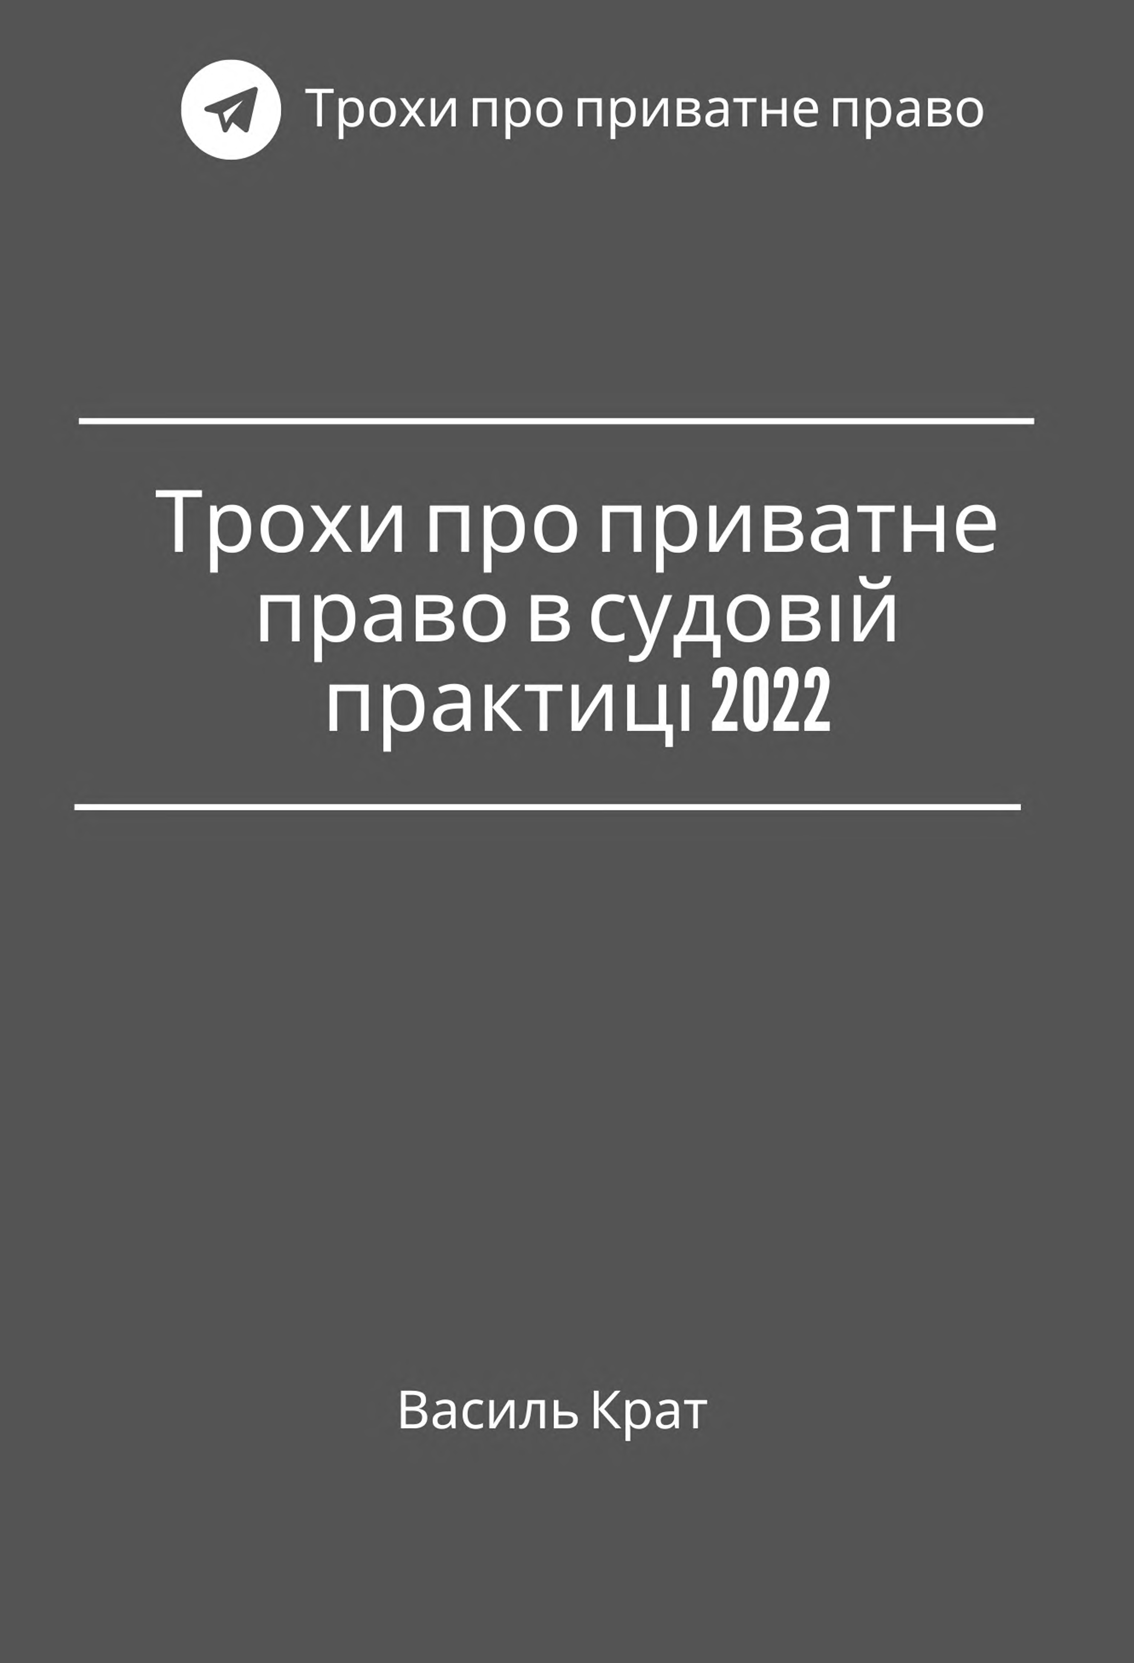
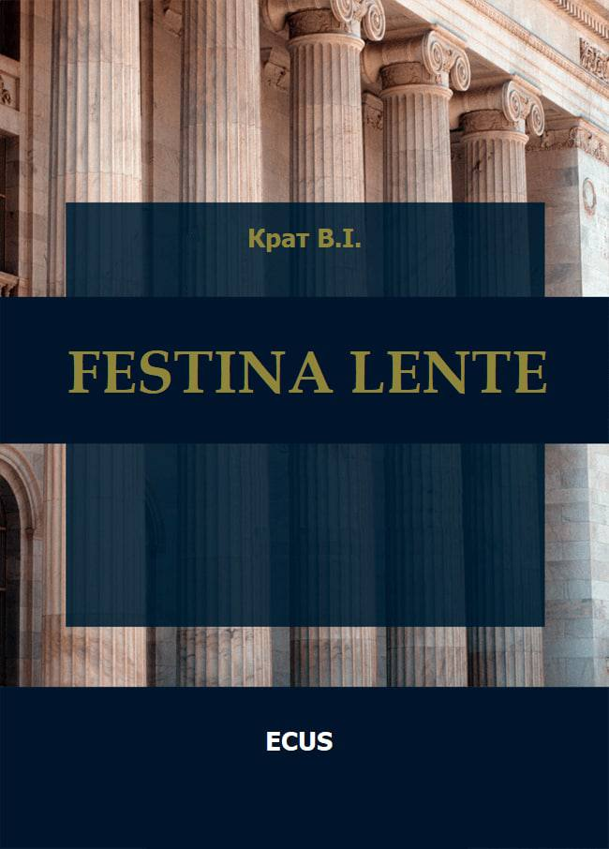
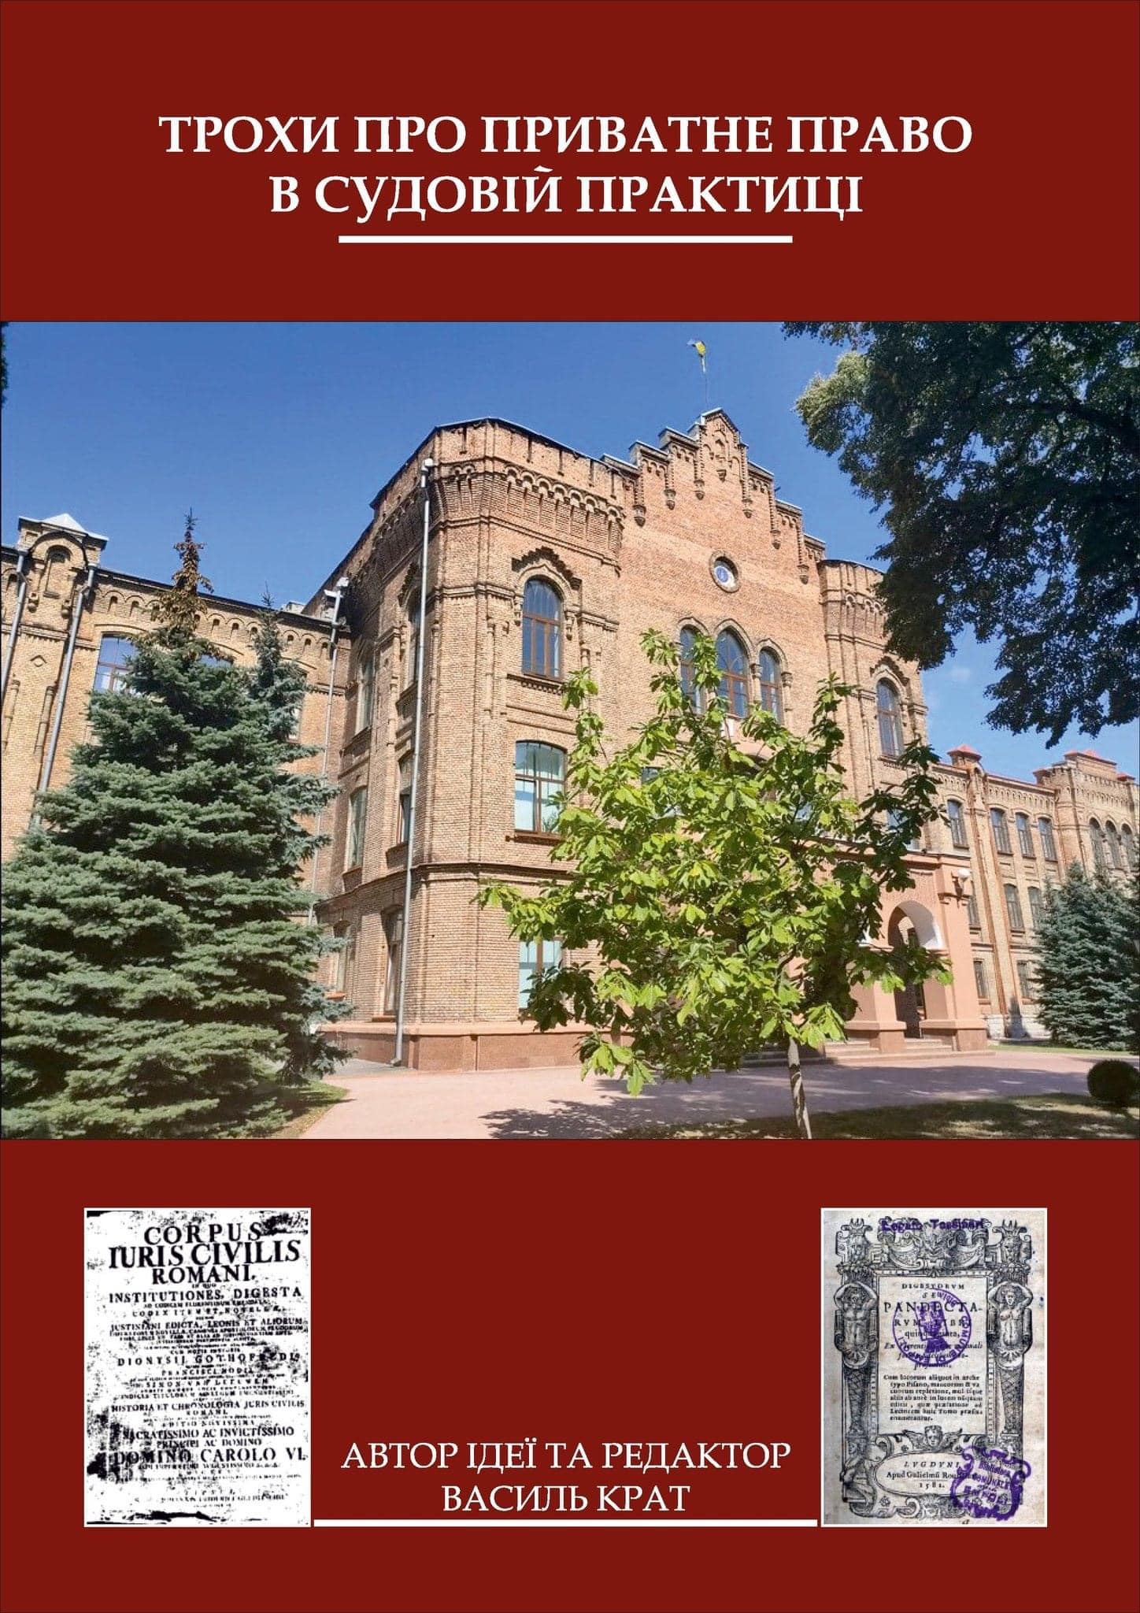
Трохи про приватне право в судовій практиці (за матеріалами публікацій в соціальній мережі Facebook за 2021 рік) / Редактор та упорядник В. І. Крат. – Київ, 2021. 234 с. URL: https://t.me/glossema/2 Трохи про приватне право в судовій практиці (за матеріалами публікацій в телеграм-каналі «Трохи про приватне право» за 2022 рік) / Автор та редактор В. І. Крат. – Київ, 2022. 444 с. URL: https://t.me/glossema/727 Трохи про приватне право в судовій практиці (за матеріалами публікацій в телеграм-каналі «Трохи про приватне право» за 2023 рік) / Автор та редактор В. І. Крат. – Київ, 2023. 662 с. URL: https://t.me/glossema/1451
Джерела
Верховний Суд

Slide 14
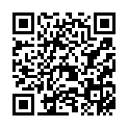
Трохи про приватне право: https://t.me/glossema
Дякую за увагу!

